Slide 1

NearBnB
편리한 홈 쉐어 서비스
목차
팀원 소개
프로젝트 개요
개발 환경
페이지 관계도 & 구성
유스케이스
ERD
페이지 구현

Slide 2


목차
팀원 소개
주제
개발 환경
페이지 관계도 & 구성
유스케이스
ERD
페이지 구현

Slide 3


팀원 소개
김우영 팀장
박병우 팀원
장은선 팀원
홍정은 팀원
회원 관리/
카카오 페이
게시판/
추천(좋아요)
숙소 관리/
일반 결제
위치정보 관리/
메인페이지

Slide 4

편리한 홈 쉐어 서비스
Where you want to Dream

Slide 5
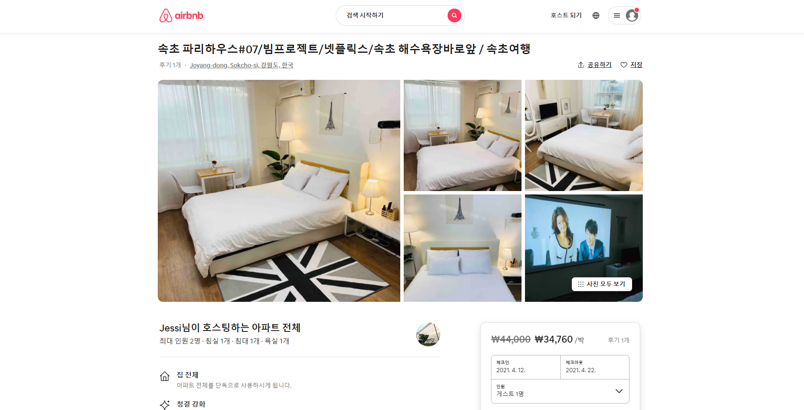
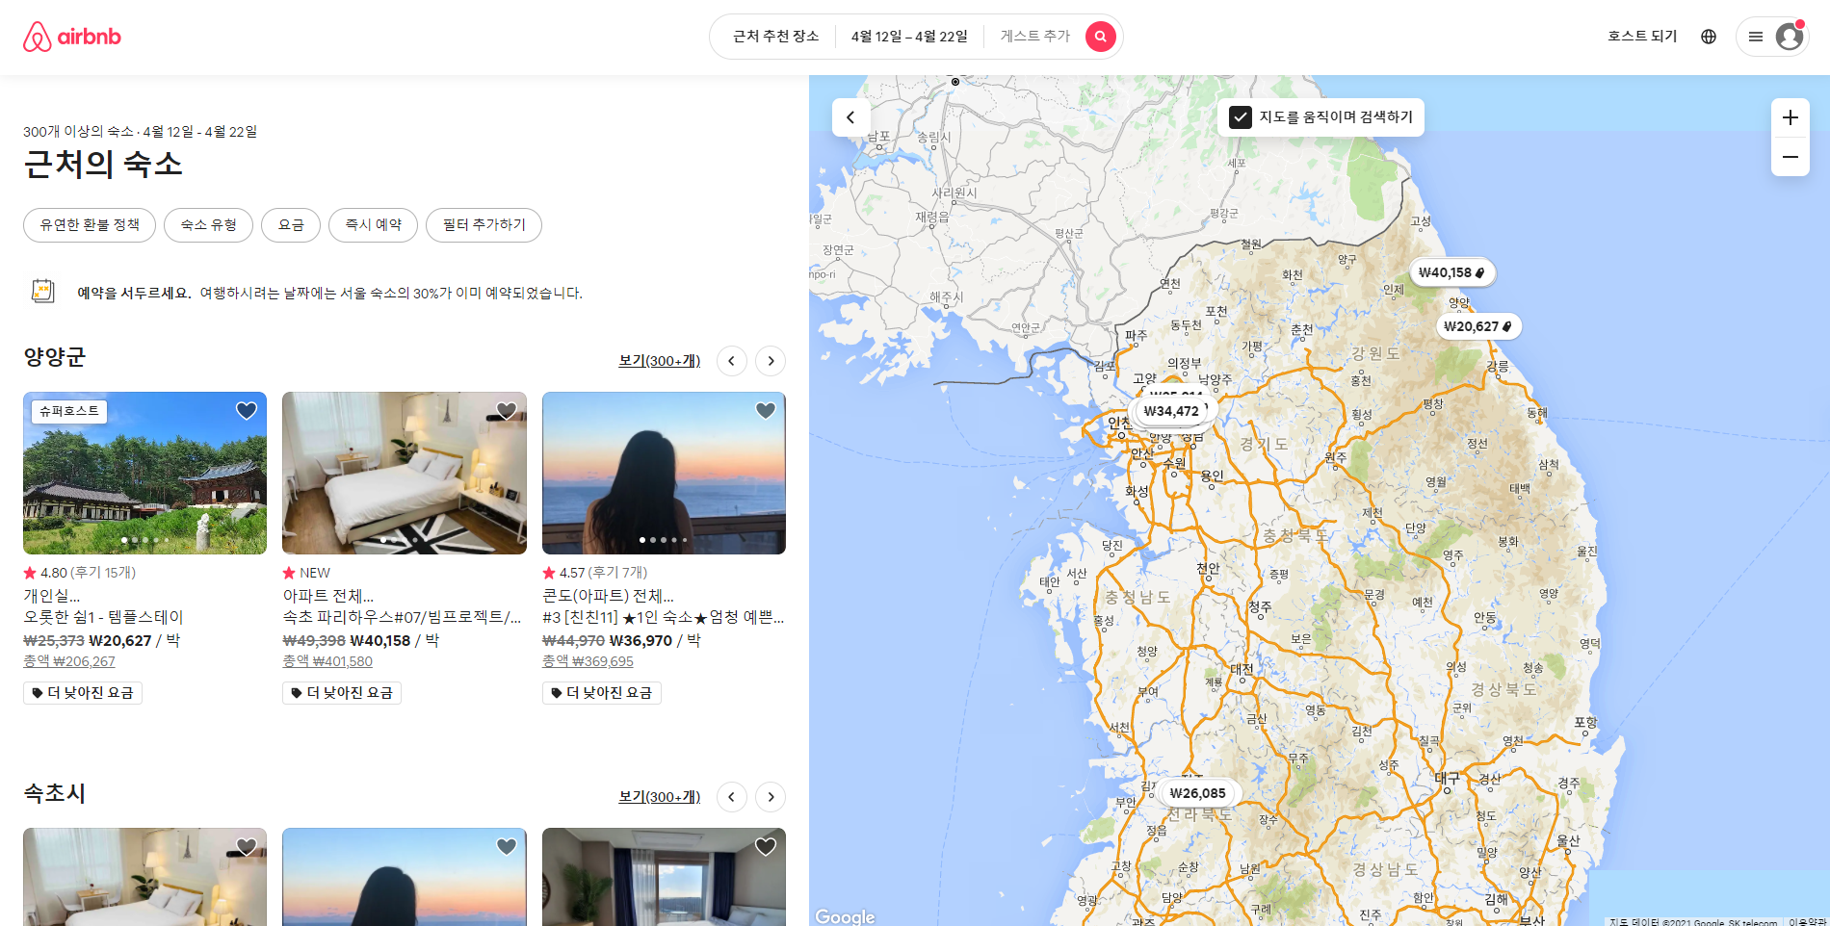
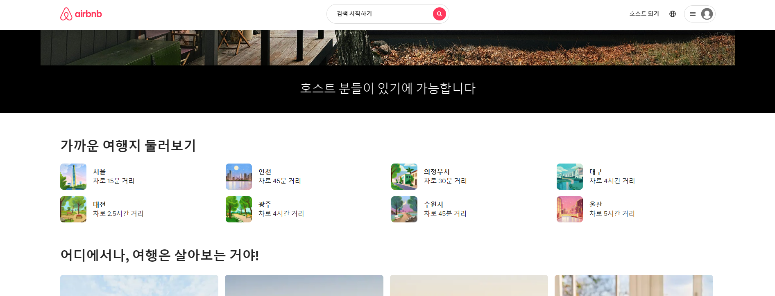
참고사이트(Airbnb)

Slide 6









개발 환경
Java 8
Spring 3
MyBatis
Oracle DB
네이버 Smpt
카카오페이
아임포트
인스타그램 API
9. Firebase
10. 카카오 맵 API
11. 스마트 에디터

Slide 7
페이지 관계도
NearBnB
로그인/
회원가입
숙소 목록
Instagram
숙소 등록
결제
예약 확인
커뮤니티

Slide 8
페이지 구성
메인 페이지
근처 숙소 조회 및 근처에 등록된 숙소를 마커로 지도에 표시한다.
NearBnB 인스타그램 연동하여 인스타그램 계정에 있는 사진 출력
숙소 목록
근처에 있는 숙소의 목록을 확인할 수 있다.
메인 페이지에서 검색할 시 목록 변경
Instagram
연동된 계정의 게시물을 조회

Slide 9
페이지 구성
4. 숙소 등록
원하는 위치에 사진을 첨부한 숙소 등록
현재 조회된 숙소는 지도에 표시된다.
5. 예약 페이지
원하는 숙소를 골라 상세 조회 후 예약 가능하다.
달력에는 현재 예약 가능한 날짜가 표시된다.
6. 결제 페이지
원하는 숙소를 고른 후 결제 페이지
일반 결제(아임포트), 카카오 결제 중 골라서 결제 가능하다.

Slide 10
페이지 구성
7. 마이 페이지
원하는 서비스를 이용할 수 있는 페이지의 대 단락
8. 회원 정보
사용자 본인의 정보 수정 및 탈퇴 가능
비밀번호를 한 번 더 입력한 후 서비스 이용
9. 내 예약 조회
사용자가 예약한 숙소의 정보 조회
숙소의 위치, 가격, 인원 등 상세한 정보 획득 가능

Slide 11
페이지 구성
10. 내 숙소 예약 현황
사용자가 등록한 숙소의 예약 현황 확인 가능
11. 커뮤니티
게시글 목록 확인 가능
베스트 게시글 상단 고정, 페이징, 검색 등 기능 구현
12. 게시글 등록
스마트 에디터를 이용하여 편리한 게시글 등록 가능
원하는 파일을 업로드 하여 공유

Slide 12
페이지 구성
13. 게시글 상세 조회
게시글 조회 및 파일 다운로드
추천 기능을 구현하여 베스트 게시글 판별
댓글, 대댓글 구현

Slide 13
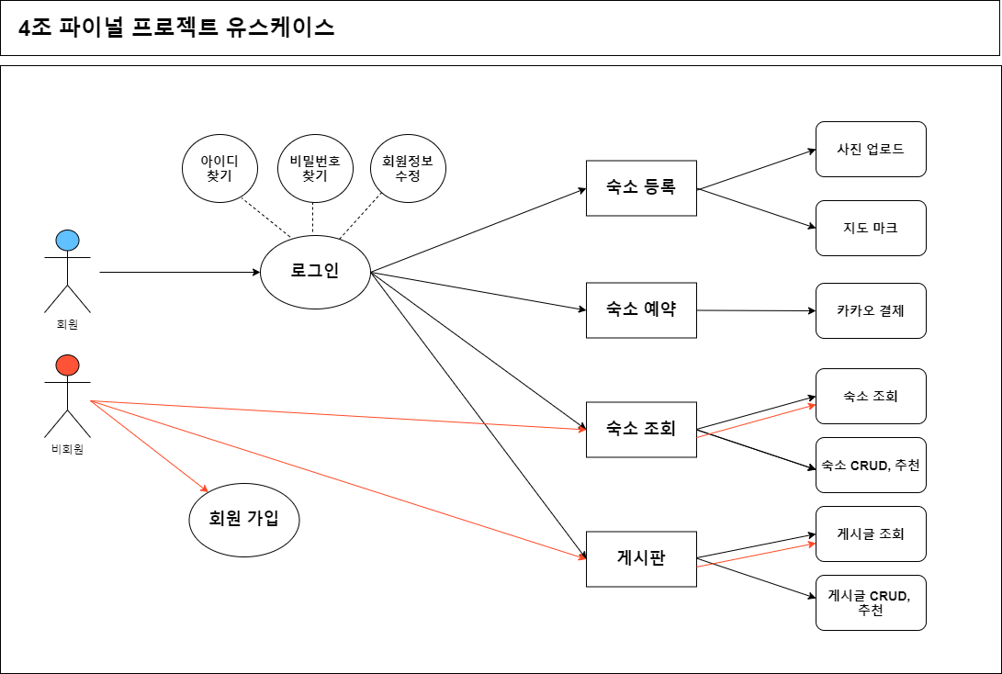
유스케이스

Slide 14
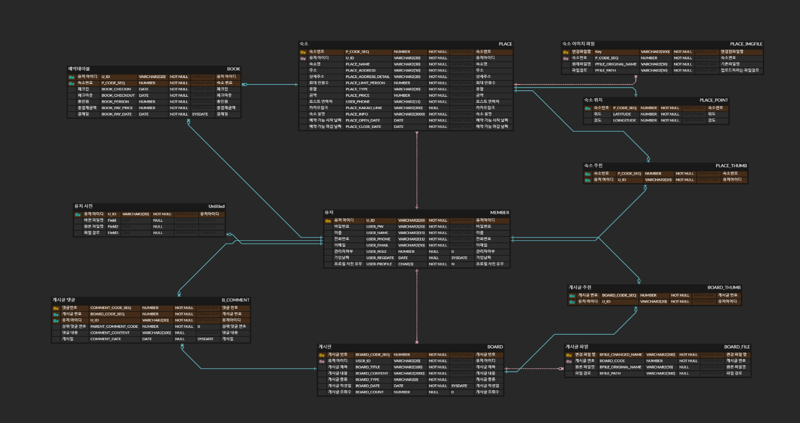
ERD

Slide 15
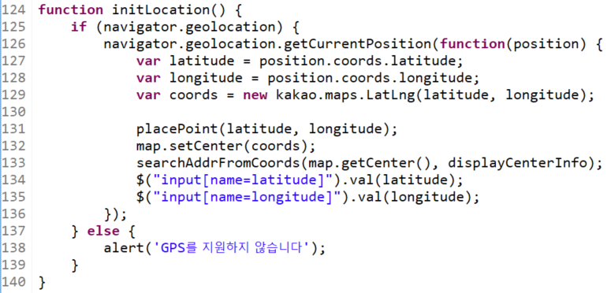
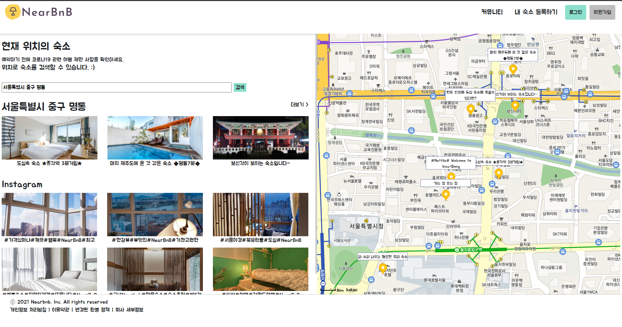
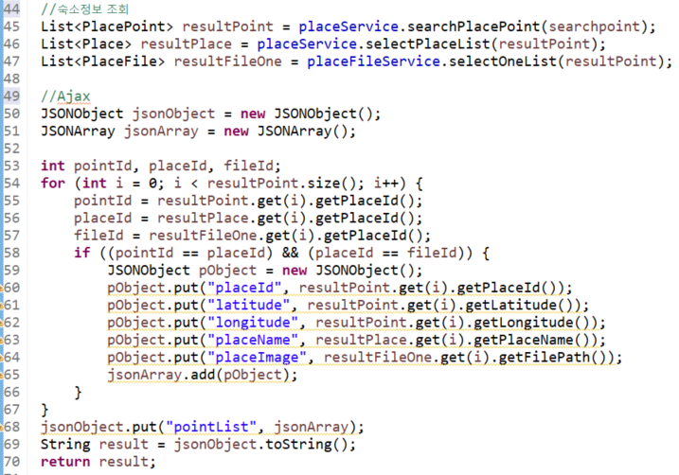
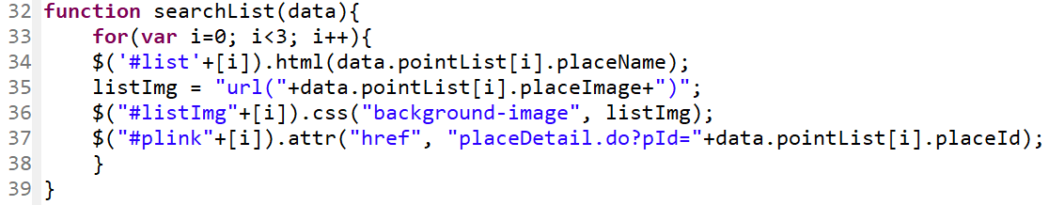
메인페이지 숙소 출력(홍정은)
지오로케이션API 사용하여 현재 위치값 받아오기
Ajax로 위치값 전송 후 숙소정보 조회
메인페이지 정보 출력

Slide 16
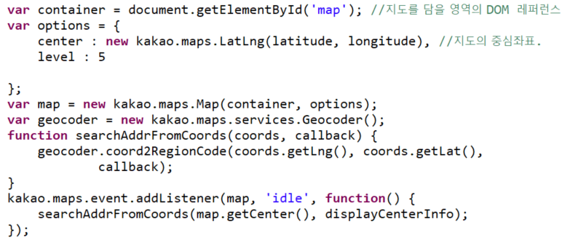
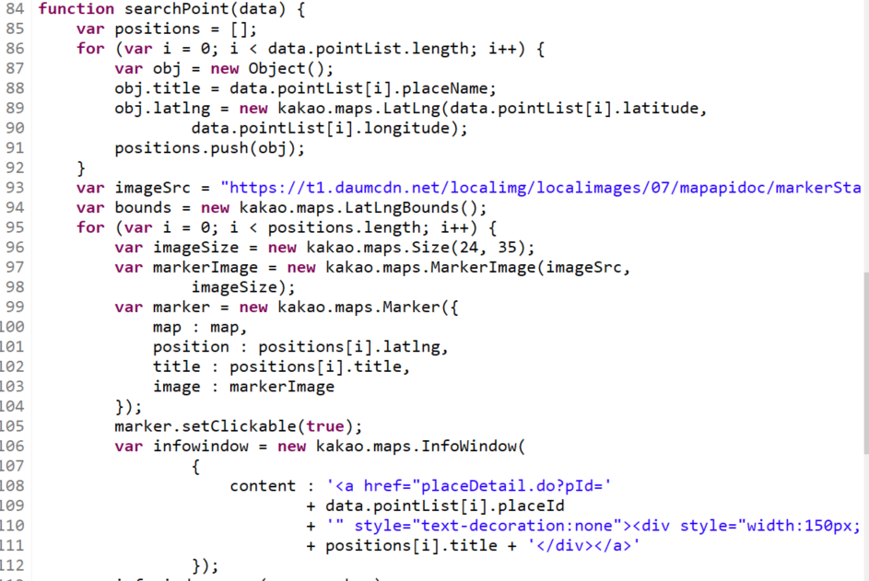
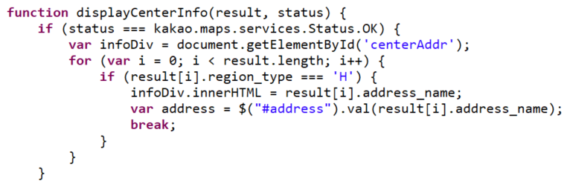
메인페이지 마커 출력
카카오 맵 API 지도생성
숙소 좌표 마커 생성
현재 보고 있는 지도의 주소 표시

Slide 17
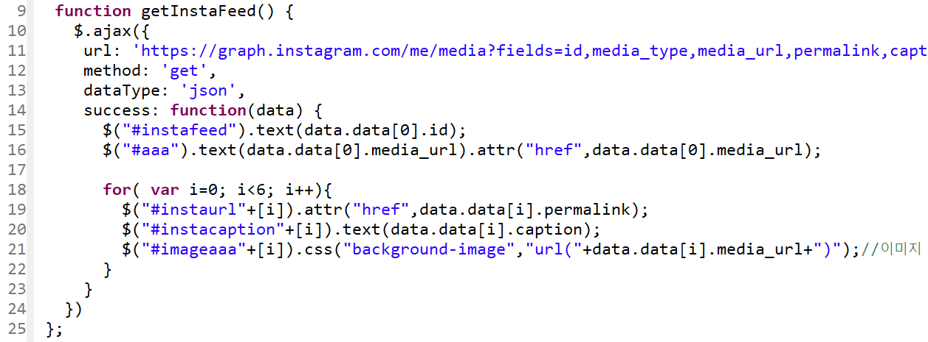
메인페이지 인스타그램 연동
nearBnB 인스타그램 계정의 이미지와 글 가져오기

Slide 18
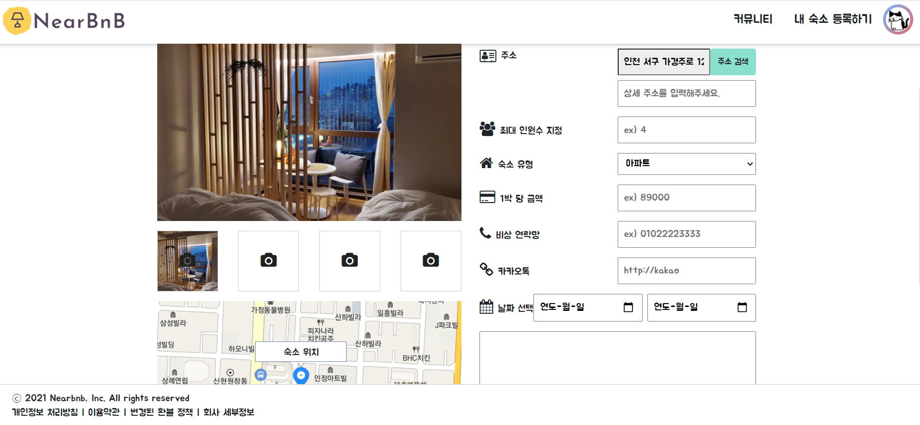
숙소 등록

Slide 19
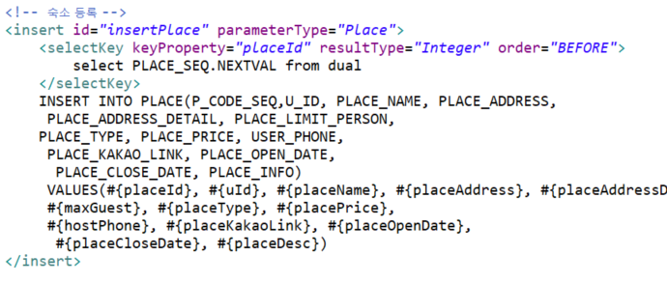
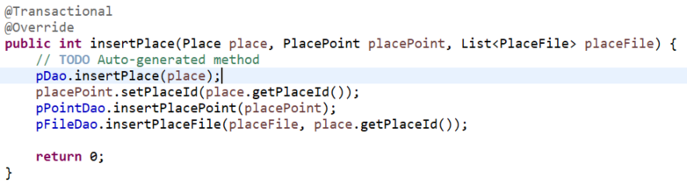
숙소 등록(장은선)

Slide 20
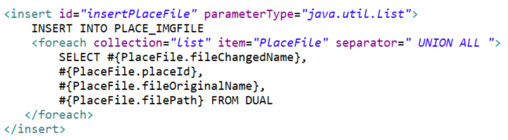
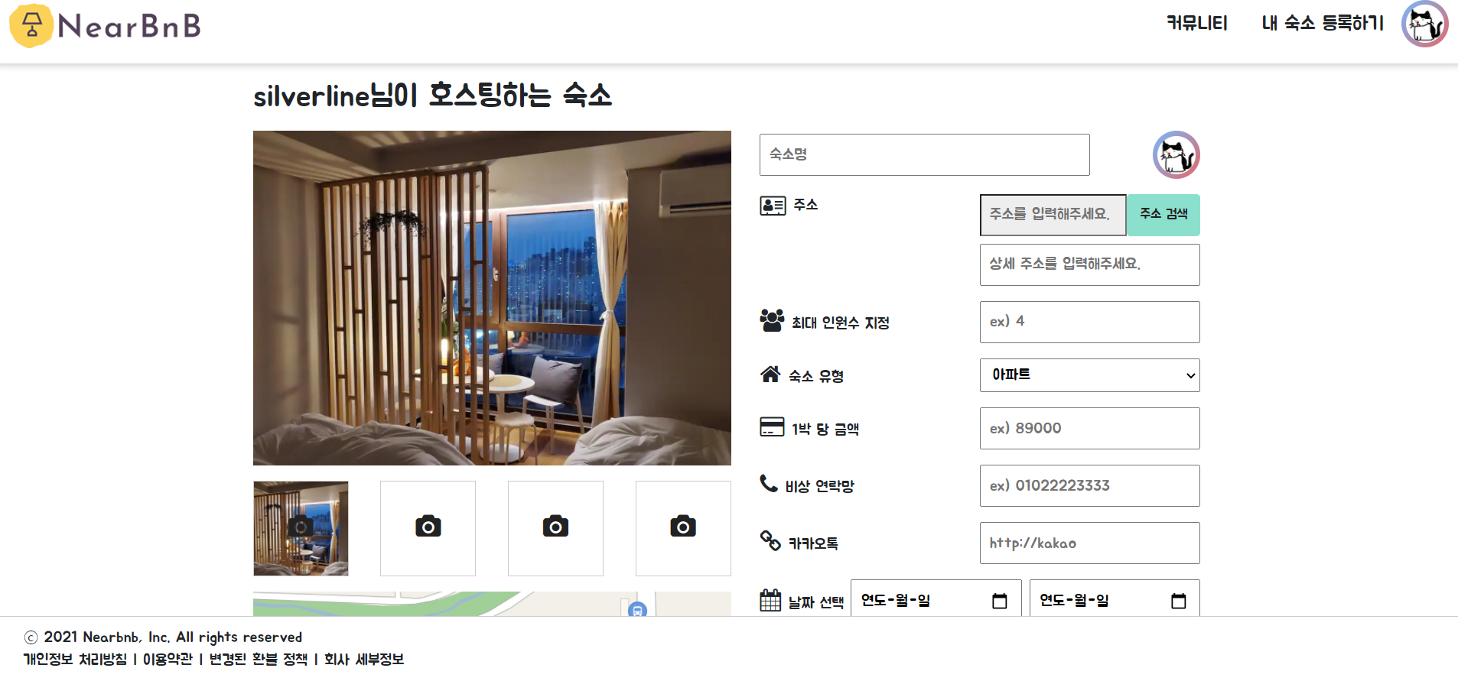
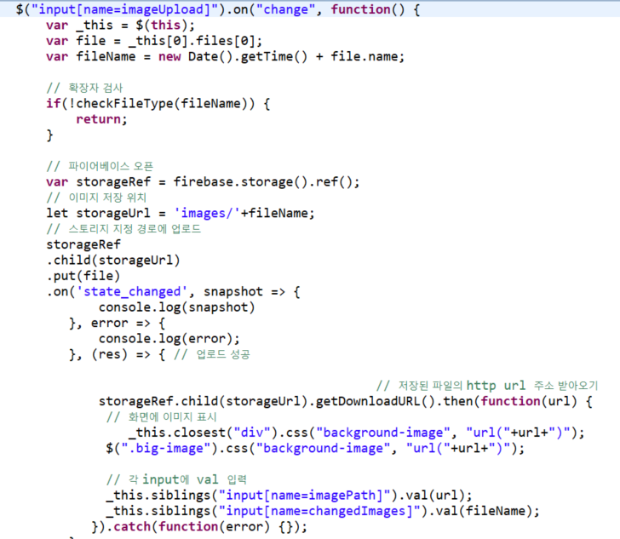
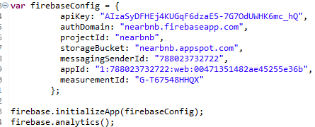
숙소 등록 - 이미지 업로드
(Firebase)(장은선)

Slide 21
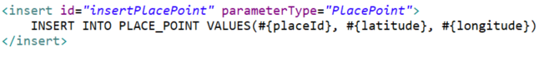
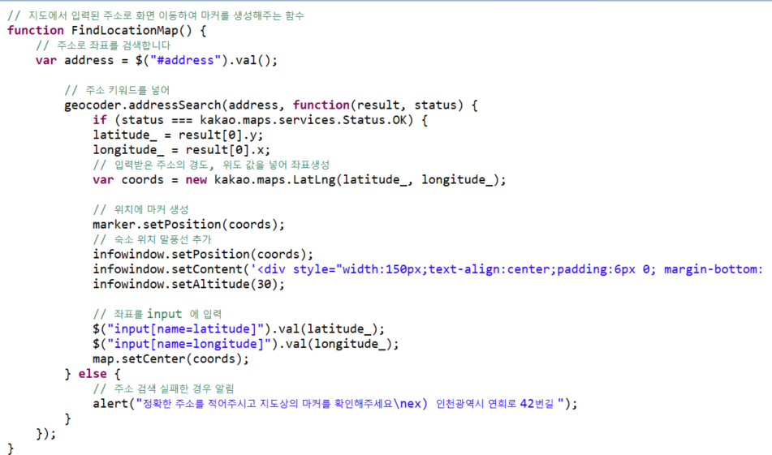
숙소 등록 - 지도 좌표값 셋팅(카카오맵) (장은선)

Slide 22
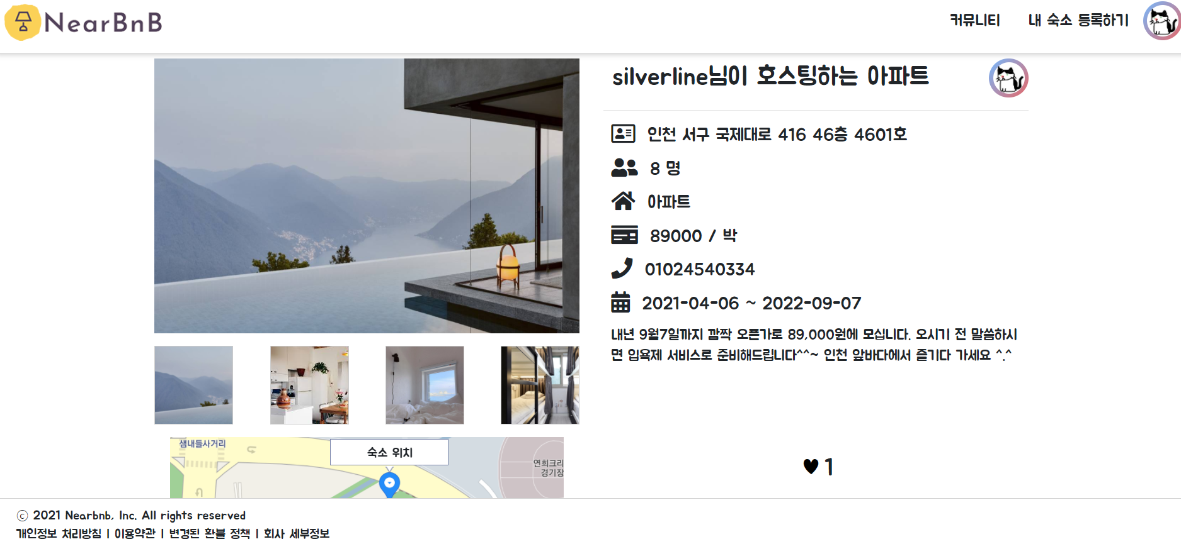
숙소 상세
숙소 정보 조회

Slide 23
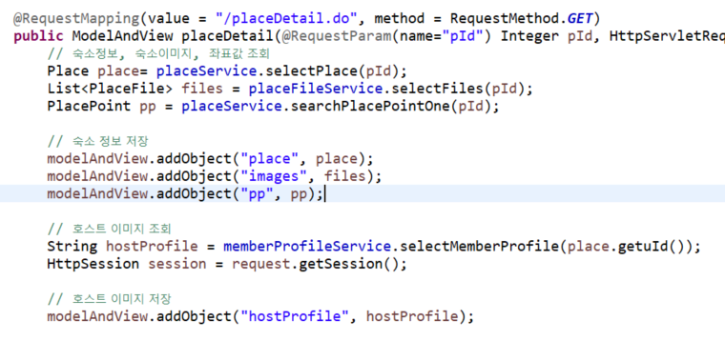
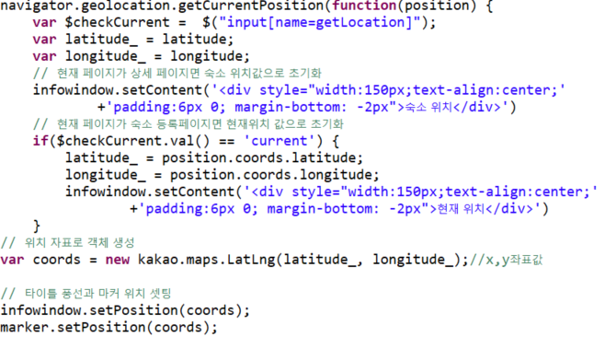
숙소 상세 - 지도 좌표값 셋팅(카카오맵) (장은선)
숙소 정보 조회
지도 설정 및 표시

Slide 24
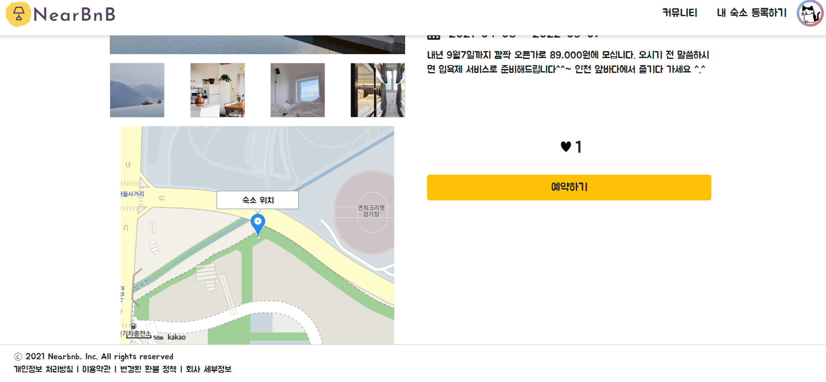
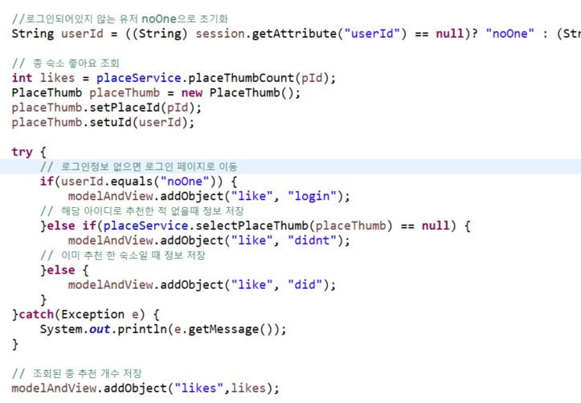
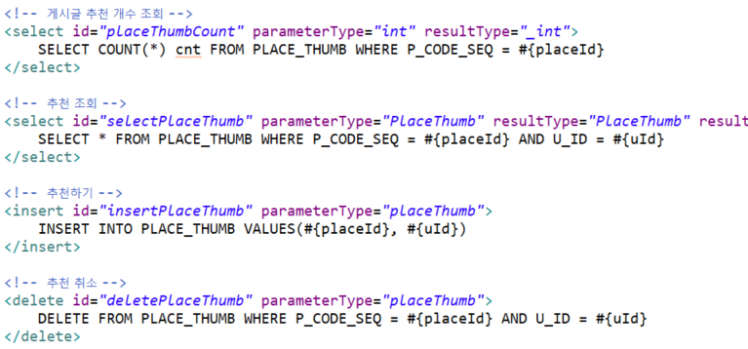
숙소 상세 - 추천 기능(박병우)

Slide 25
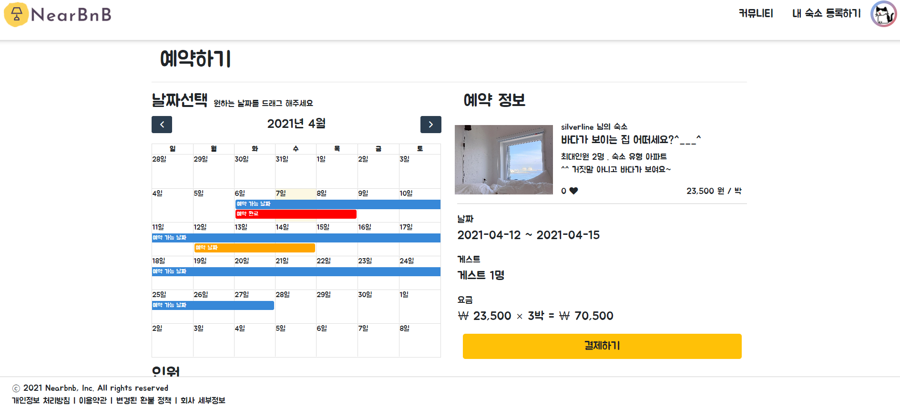
예약 하기

Slide 26
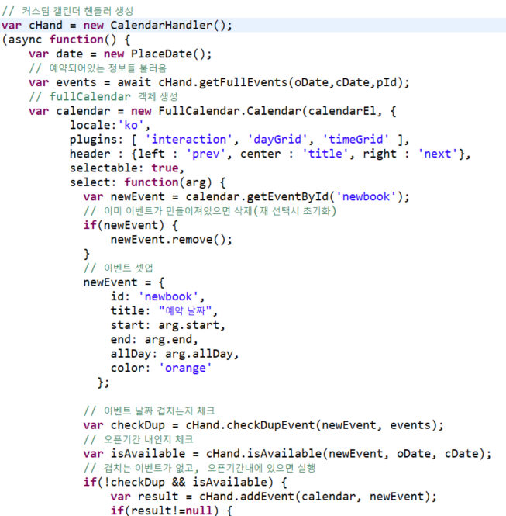
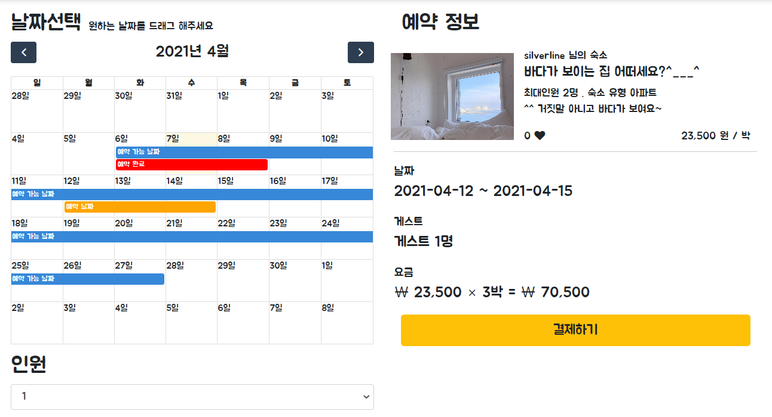
예약 하기(장은선)

Slide 27
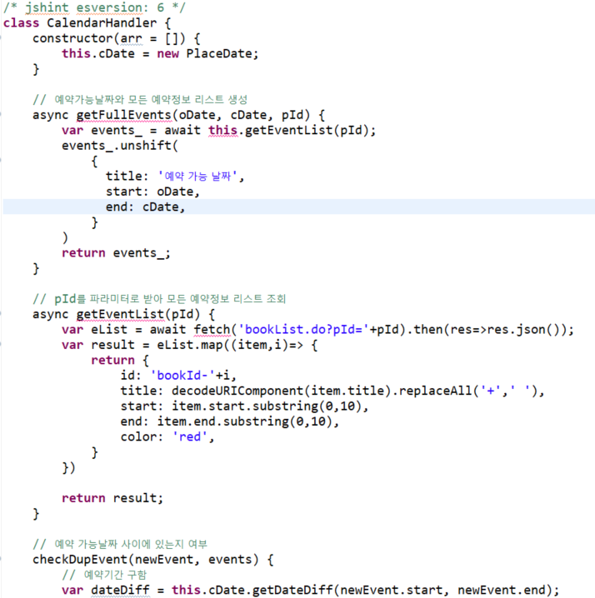
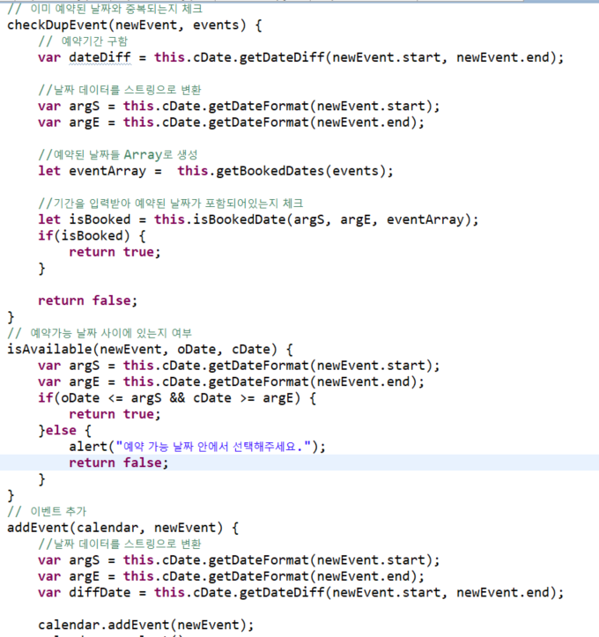
예약 하기(장은선)

Slide 28
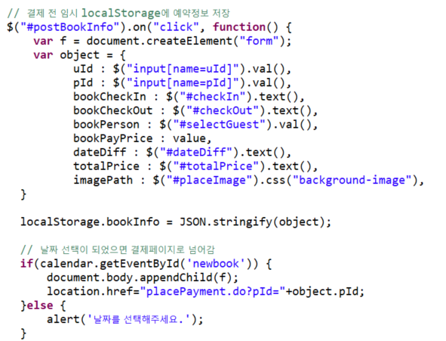
예약 하기 - 임시 정보 저장 (장은선)

Slide 29
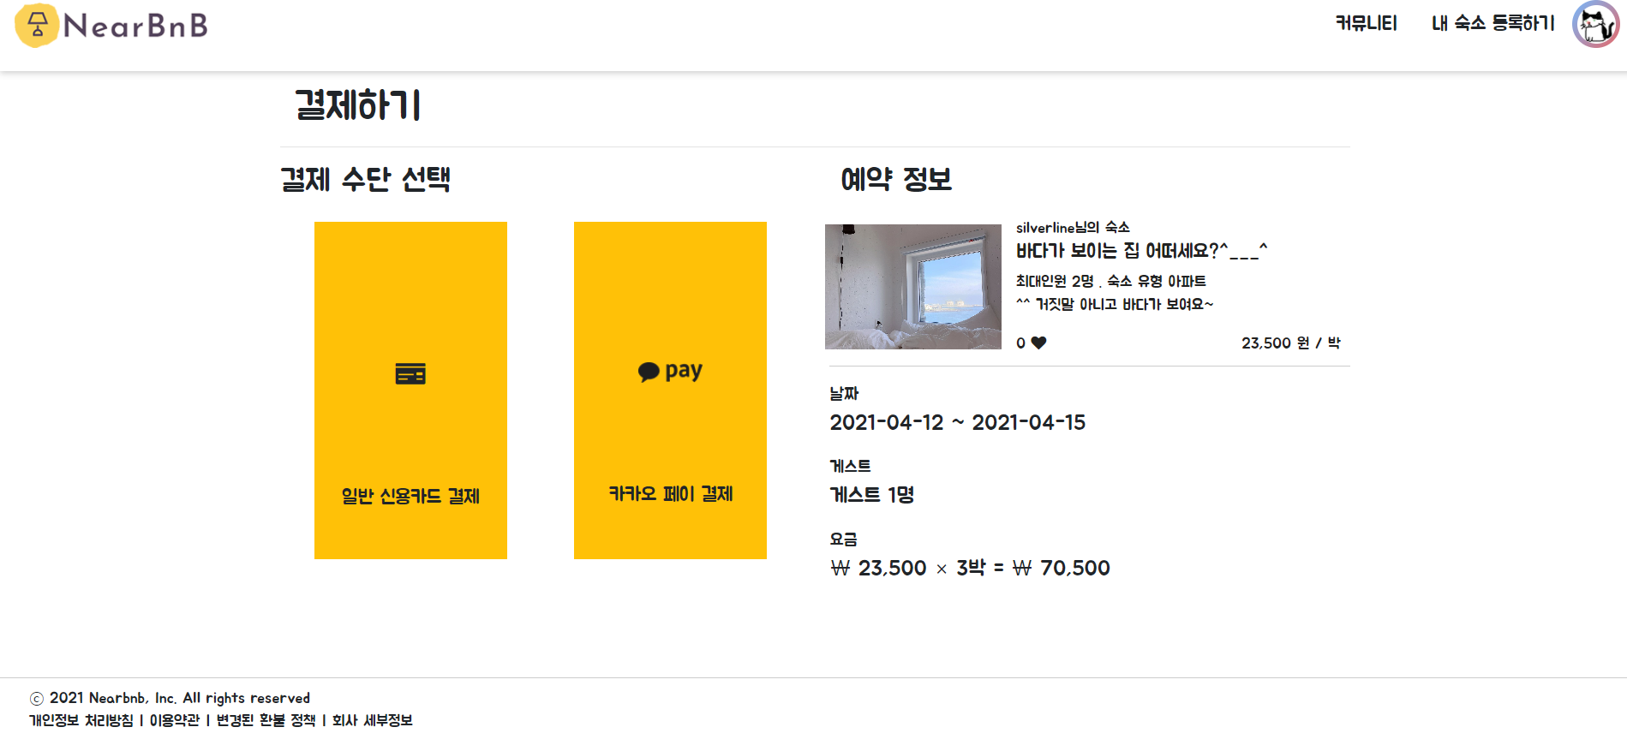
숙소 결제

Slide 30
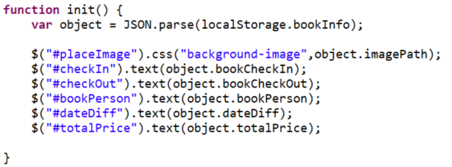
숙소 결제

Slide 31
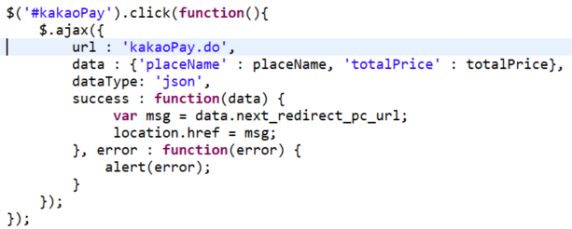
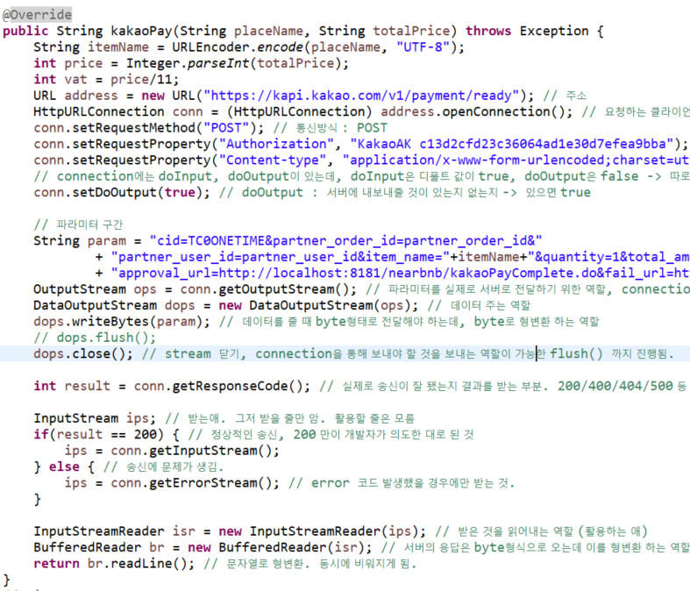
숙소결제 - 카카오페이 (김우영)

Slide 32
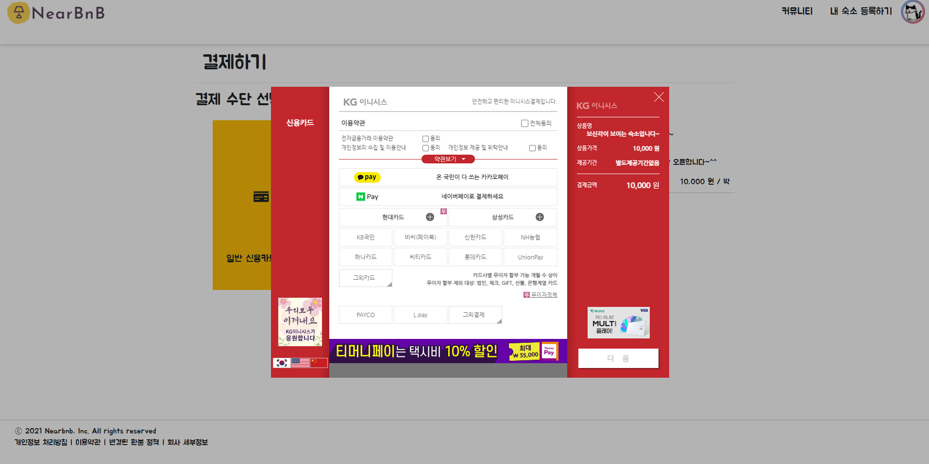
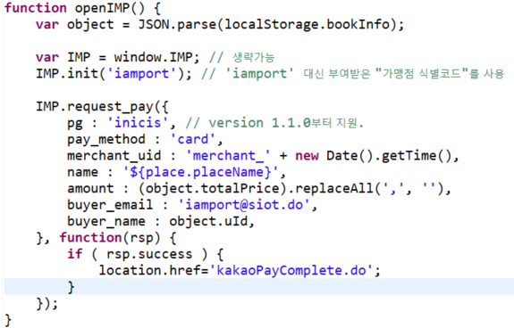
숙소결제 - 일반결제(i’mport) (장은선)

Slide 33
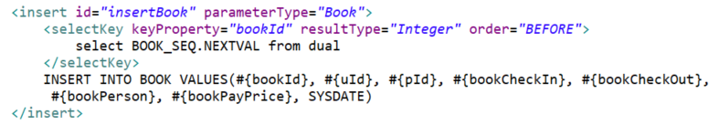
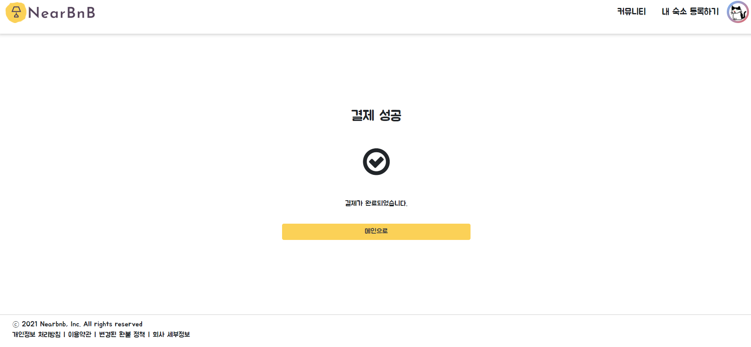
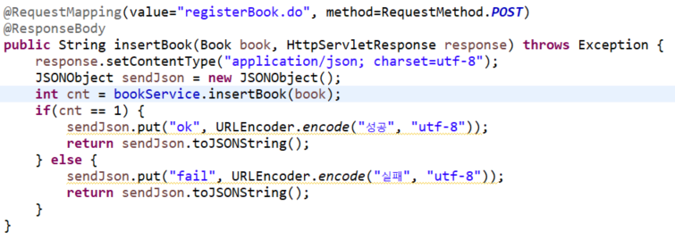
예약완료 (김우영)

Slide 34
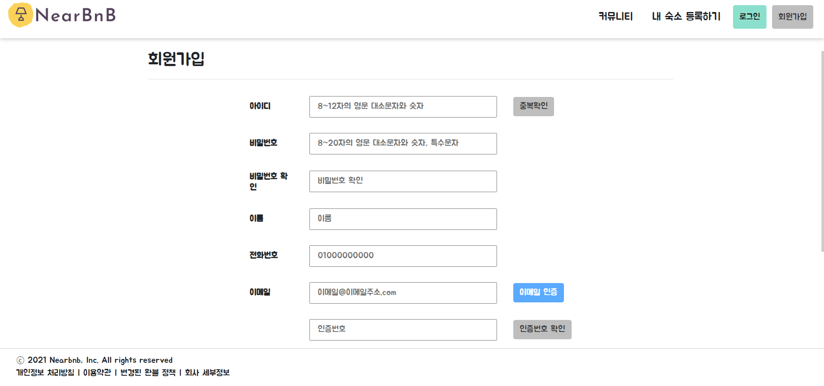
회원가입

Slide 35
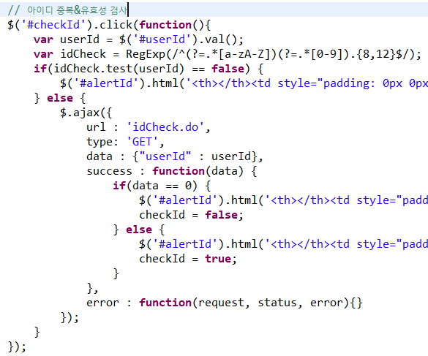
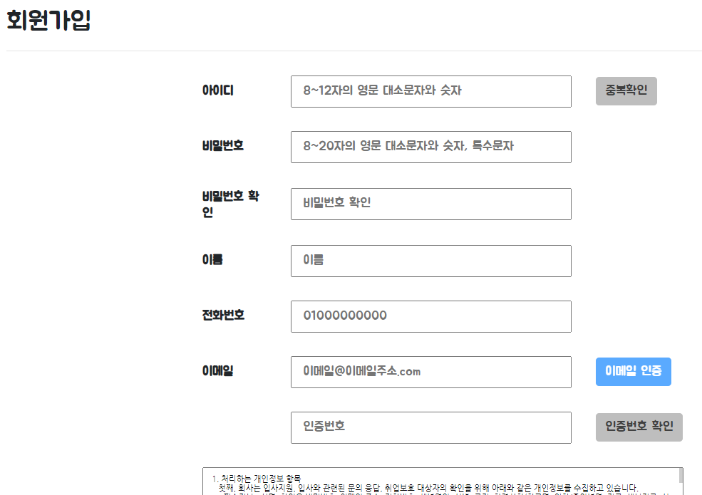
회원가입

Slide 36
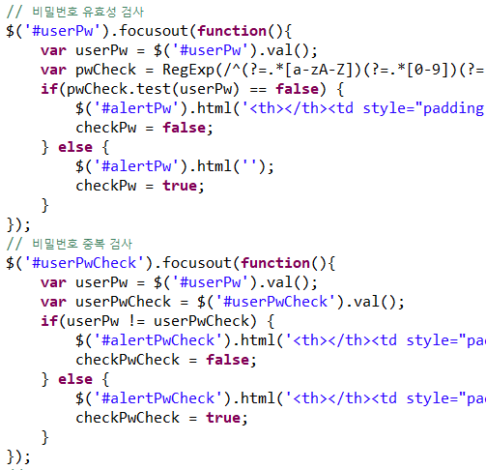
회원가입

Slide 37
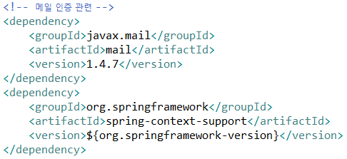
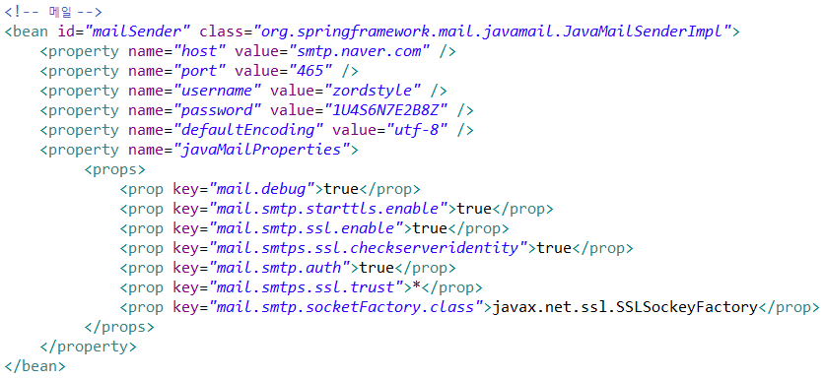
회원가입
pom.xml
root-context.xml

Slide 38
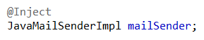

회원가입
serviceImpl.java

Slide 39


로그인

Slide 40



아이디 찾기 (김우영)

Slide 41

아이디 찾기 (김우영)

Slide 42


비밀번호 찾기 (김우영)

Slide 43



비밀번호 찾기 (김우영)

Slide 44



비밀번호 찾기 (김우영)

Slide 45



프로필 사진 설정 (김우영)

Slide 46


프로필 사진 설정 (김우영)

Slide 47


프로필 사진 설정 (김우영)

Slide 48

마이페이지

Slide 49

회원정보 수정

Slide 50



회원정보 수정

Slide 51

회원정보 수정

Slide 52

회원정보 수정

Slide 53


회원정보 수정 (김우영)

Slide 54

내 예약 조회 (김우영)

Slide 55


내 예약 조회 (김우영)

Slide 56
내 예약 조회 (김우영)

Slide 57

내 예약 조회 (김우영)

Slide 58

내 예약 조회 (김우영)

Slide 59


내 예약 조회 (김우영)

Slide 60


내 예약 취소하기

Slide 61

내 숙소 예약 조회 (김우영)

Slide 62



내 숙소 예약 조회

Slide 63



내 숙소 예약 조회

Slide 64


내 숙소 예약 조회 (김우영)

Slide 65



게시판 목록(박병우)

Slide 66


게시글 분류 별 조회

Slide 67



게시글 검색

Slide 68



게시글 작성

Slide 69



게시글 상세

Slide 70

게시글 수정

Slide 71



게시글 댓글 목록

Slide 72


대댓글 작성

Slide 73
감사합니다!
이제 4조의 시연 영상을 확인하겠습니다

